Slide 1
FARMAPRICEY
Integrantes: Bastian Herrera
Josefa Duran
Helen Mora
Curso: Capstone 004D
Profesor: Aldo Martinez

Slide 2
ÍNDICE
de contenidos
01
Contexto
07
Seguridad y privacidad
02
Problemática
08
Sprints
03
Solución
09
Video
04
Mapa Tecnologico/Arquitectura
10
Conclusiones
05
Modelo base de datos
06
Riesgo

Slide 3
CONTEXTO
En Chile, las personas que necesitan adquirir medicamentos pueden encontrar diferencias de precios entre distintas farmacias. Sin embargo, esta información se encuentra distribuida entre los sitios web de cada establecimiento, por lo que comparar alternativas requiere realizar búsquedas de manera individual.
Además del precio, la ubicación de la farmacia es un factor relevante al momento de elegir dónde comprar, ya que la alternativa más económica no necesariamente es la más conveniente si se encuentra a una mayor distancia.
Por ello, surge la oportunidad de utilizar herramientas tecnológicas para centralizar información de medicamentos, precios y establecimientos, facilitando el acceso a estos datos desde una misma plataforma.

Slide 4
PROBLEMÁTICA
SOLUCIÓN
  Comparación poco práctica: El usuario debe buscar y comparar cada alternativa individualmente.
  Precio ≠ conveniencia: La opción más económica no siempre es la más conveniente por su ubicación.
  Comparación poco práctica: El usuario debe buscar y comparar cada alternativa individualmente.
  Información dispersa: Los precios están distribuidos en diferentes sitios web.
  Información centralizada: Reunir en una misma plataforma los medicamentos, precios y farmacias disponibles.
  Comparación de precios: Permitir buscar un medicamento y comparar las alternativas ofrecidas por distintas farmacias.
  Geolocalización: Mostrar farmacias cercanas y su ubicación para considerar tanto el precio como la distancia.
  Obtención automatizada de datos: Utilizar mecanismos de extracción de información para mantener los datos disponibles.

Slide 5
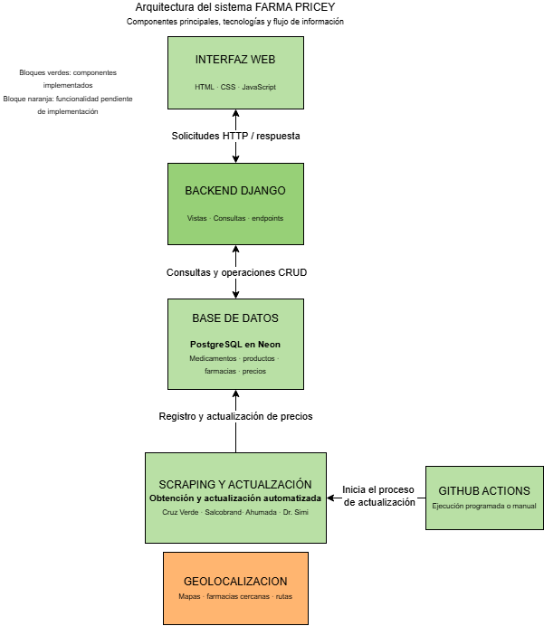
ARQUITECTURA

Slide 6
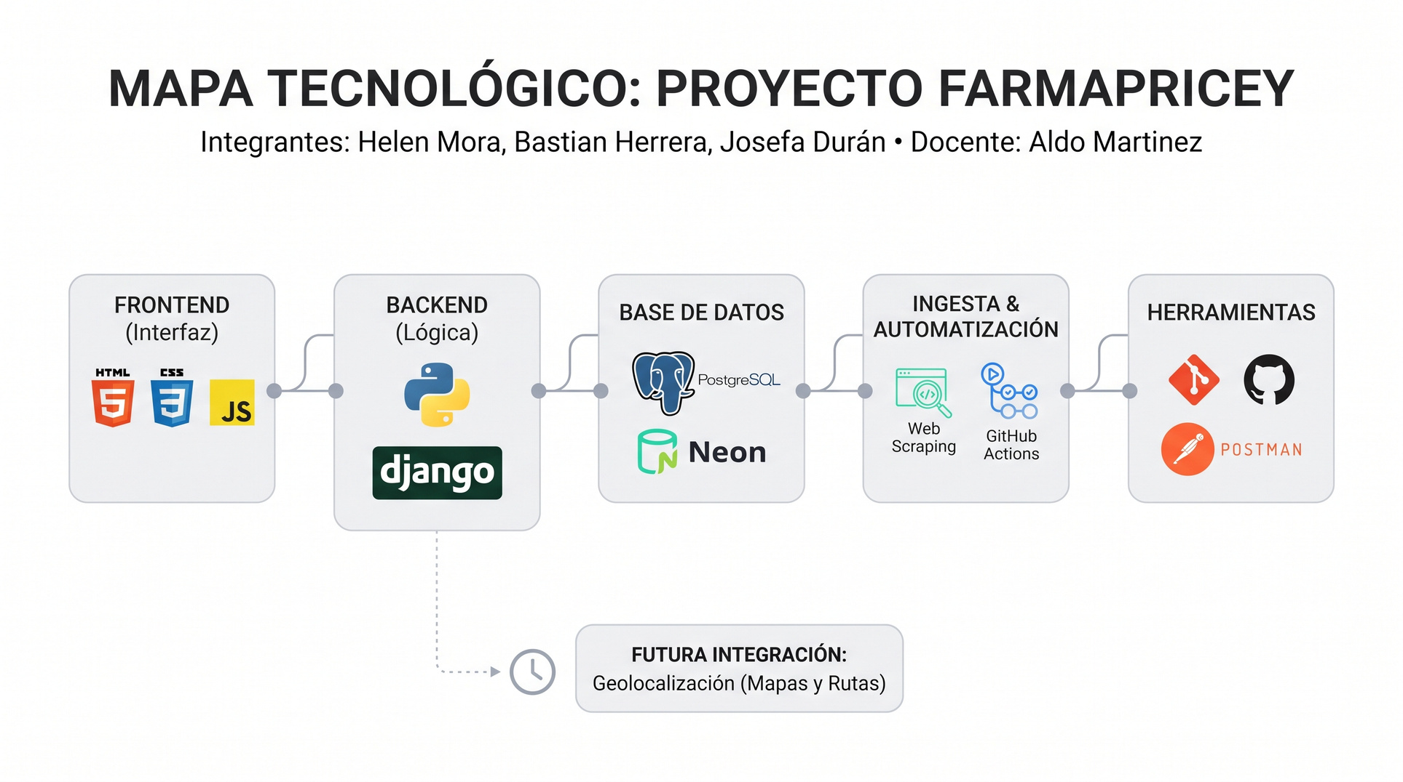
MAPA TECNOLOGICO

Slide 7
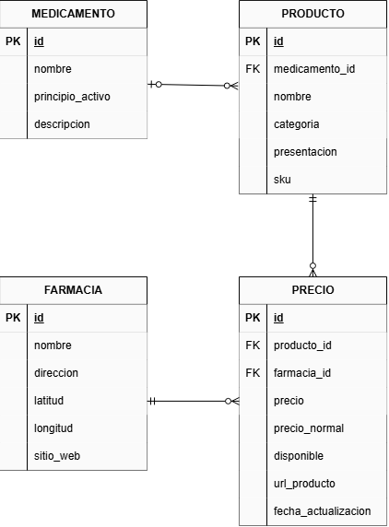
MODELO DE BASE DE DATOS

Slide 8
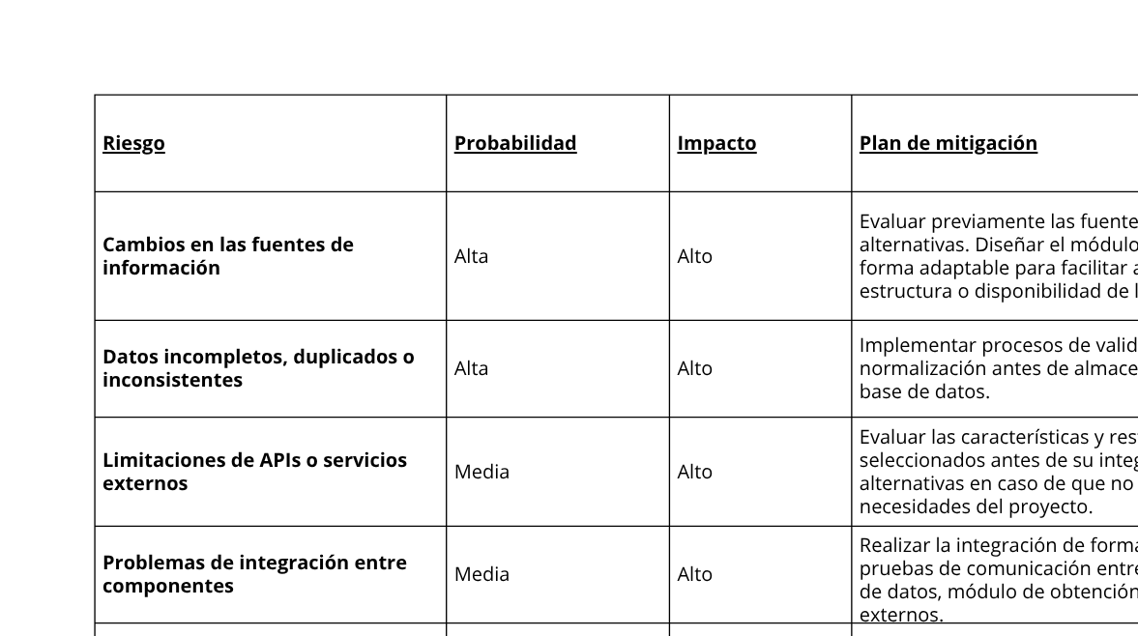
Riesgos al implementar el proyecto
RIESGOS

Slide 9

SEGURIDAD Y PRIVACIDAD
1. Implementación Técnica (Herramientas)
  Gestión de Credenciales: Uso de archivos .env, .gitignore y GitHub Secrets para que ninguna clave quede expuesta.
  Defensa de Base de Datos: Los datos externos se limpian en Python y se insertan usando el ORM de Django, previniendo inyecciones SQL.
  Autenticación y Cifrado: El sistema nativo Django Auth se encarga de encriptar las contraseñas de los usuarios registrados (algoritmo PBKDF2) y manejar las sesiones.
2. Privacidad y Uso de la Información (Ley 19.628)
  Scraping de Datos Públicos: El sistema automatizado solo extrae información de dominio público (precios y catálogos).
  Usuarios Registrados: El registro es voluntario y con consentimiento explícito. Los datos personales (email/perfil) se usan exclusivamente para las funciones de la plataforma (ej. alertas, favoritos) y no se comparten con terceros.
  Geolocalización Efímera: La ubicación exacta del usuario para usar el mapa se procesa en el navegador. No se guarda un historial de ubicaciones en la base de datos.

Slide 10
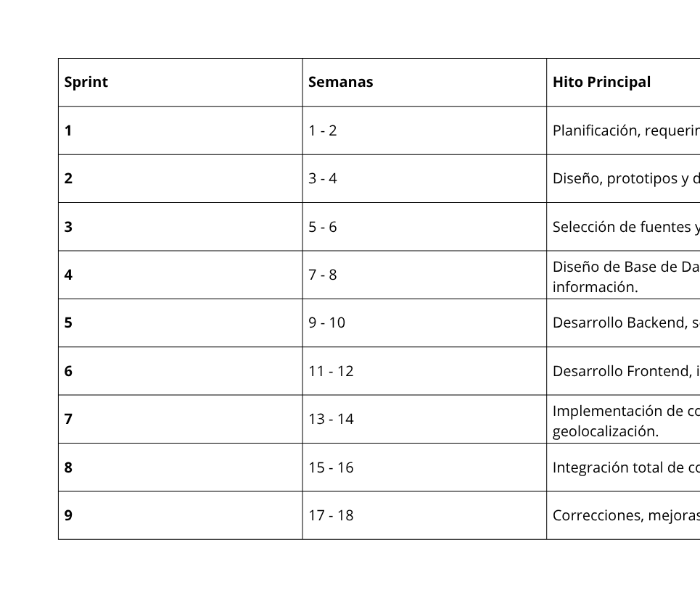
SPRINTS

Slide 11
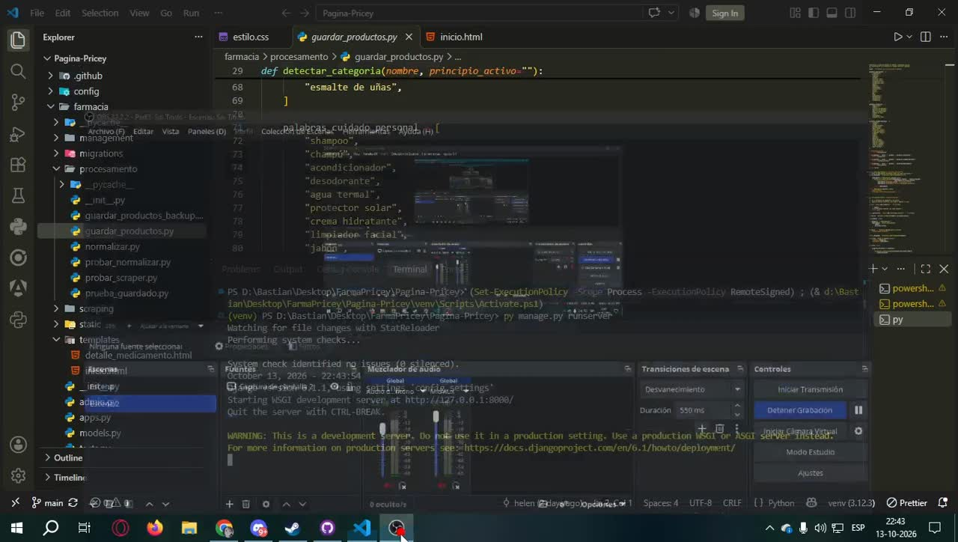
VIDEO

Slide 12
CONCLUSIONES
FARMA PRICEY busca facilitar la búsqueda y comparación de precios de medicamentos mediante una plataforma web que centraliza información de distintas farmacias, permitiendo a los usuarios identificar alternativas según su precio y disponibilidad.
Hasta ahora el proyecto va de acuerdo a lo planificado con los sprints, incluso de forma adelantada, se espera que más adelante se puedan implementar más funciones como la geolocalización, además de más productos como de hiegiene, cosmeticos, entre otros.

Slide 13
MUCHAS GRACIAS

